Slide 1

AIMer전자서명 AVX512 최적화
일시: 2026년 6월
유튜브: https://youtu.be/sdDKIUcYePk
발표자: 이승원

Slide 2
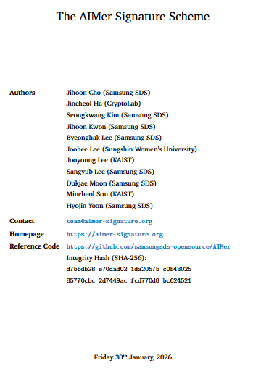
0. 프로젝트 구현 목표
2026년 1월 30일 양자내성암호연구단에서 AIMer 표준 문서 및 코드 공개
Reference Code로 Github에 공개된 코드는 Optimized Code가 제외된 C 코드만 공개
이전에 공개된 Reference 코드에서는 Opt 코드가 함께 공개되었고, 해당 코드를 활용하여 KpqClean 통합에 활용
이때 opt 코드는 avx2를 활용한 최적화 구현
본 프로젝트는 최신 프로세서에서 제공하는 AVX512를 활용한 AIMer의 최적화 구현을 목표로 함

Slide 3

1. Open Quantum Safe 라이브러리
Open Quantum Safe 라이브러리(liboqs)
양자내성암호(PQC) 알고리즘을 위한 오픈소스 C 라이브러리
KEM(키 캡슐화)·전자서명 알고리즘 구현체를 모아 제공하고, 알고리즘 간 전환이 쉬운 공통 API 지원
NIST 표준 ML-KEM(FIPS 203)·ML-DSA(FIPS 204)와 Falcon, SPHINCS+ 등 표준화 진행 알고리즘 포함
테스트·벤치마킹 기능을 내장해 알고리즘 성능 비교·평가에 활용
다양한 플랫폼(Linux·macOS·Windows, x86_64·ARM)과 언어 래퍼
OpenSSL/OpenSSH 통합 제공
공통 API와 표준화 기반 구조를 갖춰 AIMer 최적화 구현에 활용 가능하며, 구현을 liboqs 구조에 맞춰 통합해 두면 향후 OQS에 합치기에도 용이

Slide 4
1. Open Quantum Safe 라이브러리
KpqClean_Ver2 · PQClean 방식 (변종마다 자기완결)
OQS (liboqs) 구조
crypto_sign/ ├ AIMer128f/ {clean, avx2}/ │ api.h sign.c hash.c field.c │ aim2.c tree.c params.h │ Makefile PQCsignKAT… (17개) ├ AIMer128s/ … 192f/s … 256f/s │ ↑ 6변종 × 2(clean, avx2) = 전부 복제 common/ fips202·aes·rng (일부만 공유)
include/oqs/ ← 공개 헤더 단일 트리 sig.h common.h sha3.h … src/common/ ← 공통 코드 1벌만 sha3(Keccak) sha2 aes rand src/sig/aimer/ sig_aimer_128f.c ← 통합 래퍼 aimer-128f_{ref, avx2, avx512}/ tests/KAT/ ← 중앙집중
문제 hash·field·Makefile·KAT 중복 / 호출 API가 변종별로 다름(crypto_sign_*) / clean·avx2 폴더·빌드 분리
이점 통합 API OQS_SIG / common 1벌 공유 / 런타임 ref·avx2·avx512 디스패치
왜 common을 OQS로?
① common 단일화
② 통합 API (OQS_SIG)
③ 런타임 디스패치
④ 표준 생태계
Keccak/SHA/AES/rand를 한 곳에. AVX512 Keccak을 common에 한 번만 넣으면 6변종 전부 즉시 가속 — 중복 제거· 유지보수 1지점
변종을 이름으로 고르는 단일 인터페이스 (함수포인터+길이 메타). PQClean식 변종별 crypto_sign_* 분기 제거 → 벤치·연동 일관
래퍼 1개가 CPU 기능에 맞춰 ref/avx2/avx512 선택. 한 바이너리로 이식성과 최적화를 동시에
liboqs = 사실상 PQC 통합 표준. 그 구조를 따르면 외부 비교·제출·통합이 쉬움
Notes:
저희가 Liboqs를 사용한 이유에 대해 설명드리자면 기존 PQClean 방식은 변종마다 코드가 통째로 복제됩니다. AIMer만 해도 6변종 × 2벌이니까 같은 파일이 12군데 흩어져 있고, API 이름도 변종마다 다 달라요.
반면 liboqs는 간단합니다. 코드는 1벌, API는 통일, 최적화는 CPU 보고 자동 선택. AVX-512 뭔가 고치면 전 변종에 한 번에 반영됩니다.
그래서 저희 연구에서 liboqs를 기반으로 선택했습니다."

Slide 5
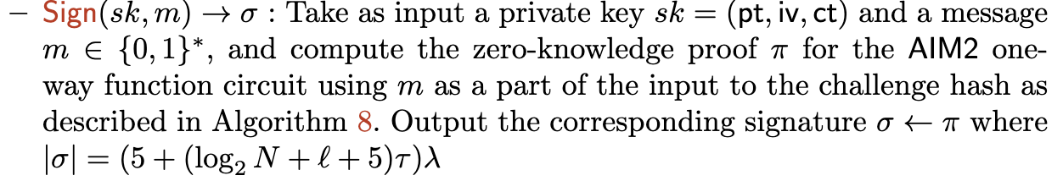
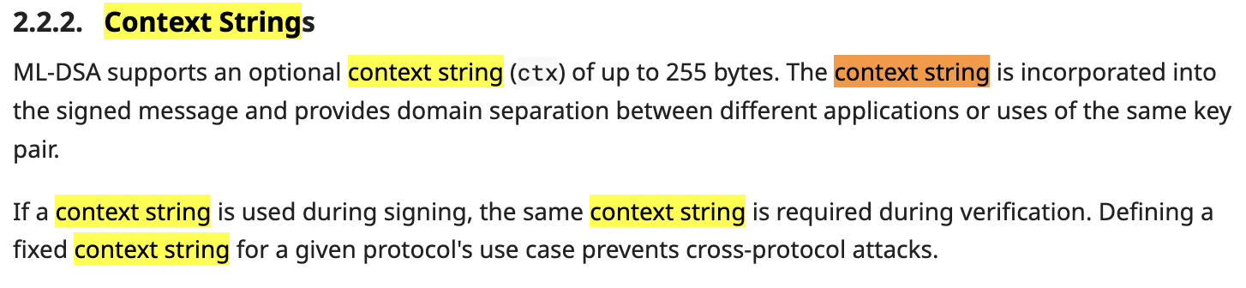
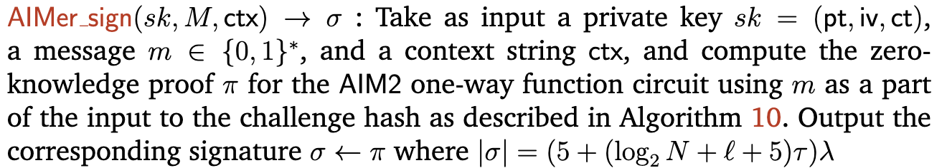
2. AIMer 표준화 변경 사항
KpqClean Ver2
2024년 7월 17일 공개
KpqC 공모전 2차 공모를 진행하는 알고리즘의 벤치마크 라이브러리
2025. 01. 16 최종 선정 알고리즘 공개
2026. 01. 30 표준 문서 및 코드 공개
AIMer 코드 변경
KpqClean $↔$ AIMer 표준 코드 간 KAT 불일치
FIPS 204(ML-DSA)와 동일하게 Sign 메시지에 context 추가
https://www.ietf.org/archive/id/draft-connolly-cfrg-ml-dsa-security-considerations-02.html

Slide 6
3. AIMer AVX2 적용
Kpqclean Ver2 – AIMer_AVX2 구현을 가져와서 그대로 사용
표준 코드에서는 AVX2 최적화 구현 미제공
AVX2 구현은 Ref 대비 3~4배 성능 향상(Kpqclean 기준)
구성 요소 | Clean | AVX2
Keccak/SHAKE | 단일 Shake 128 연산 | 4-way 병렬 Keccak 4개의 Shake를 병렬 연산
GF 곱셈 | 스칼라 carry-less 곱셈 | PCLMULQDQ 하드웨어 가속기 명령어 활용
Field 연산 단위 | 단일 원소 (GF_mul_s, GF_sqr_s) | N-party 배치 (GF_mul_n, GF_sqr_n..) N개 파티 동시 처리
1차 작업 : Reference Code $→$ LIBOQS 구조 변경 $→$ AVX2 적용(Baseline)

Slide 7
4. AIMer 최적화 포인트
Ref $→$ AVX2
Field 연산 비중 감소
76% $→$ 20%
Keccak/SHAKE 연산 비중 증가
24% $→$ 72%
절대 성능 기준으로 비교하면
Keccak/SHAKE의 성능도 크게 향상
프로파일링 분석 결과만으로 판단하였을 때,
AVX512 적용시 Field 연산 대비 Keccak/SHAKE 최적화 효율이 높을 수 있음

Slide 8

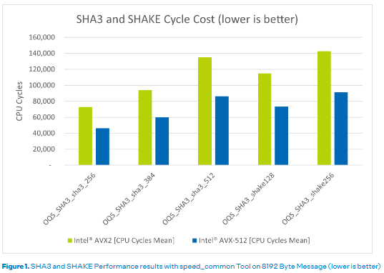
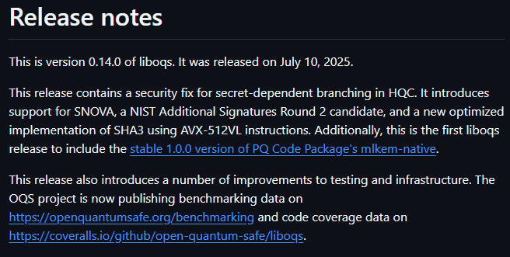
4. AIMer 최적화 포인트
Intel AVX-512 기반 Keccak 최적화(25. 10. 27)
512비트 벡터 레지스터와 VPTERNLOGQ 명령어를 활용
State 64비트를 512비트 레지스터에 병렬 적재
비트 단위 논리 연산인 Chi 단계를 VPTERNLOGQ 명령어를 통해 1 cycle에 단일 처리 하여 성능 향상
실제로 ML-KEM/ML-DSA의 성능이 AVX2 대비 최대 1.6배 향상
OQS 라이브러리에 적용되어 동작 및 활용 가능
https://builders.intel.com/docs/networkbuilders/post-quantum-cryptography-accelerating-open-quantum-safe-library-with-intel-avx-512-keccak-1600-implementation-1762253806.pdf

Slide 9
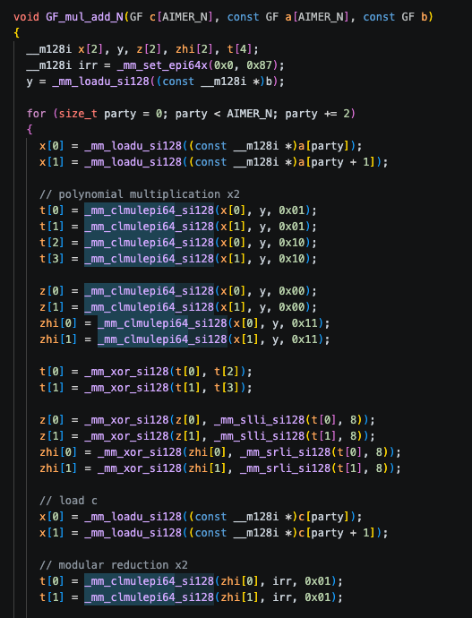
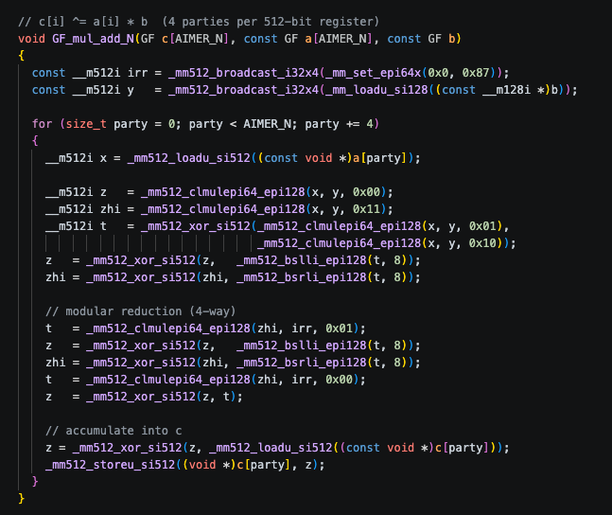
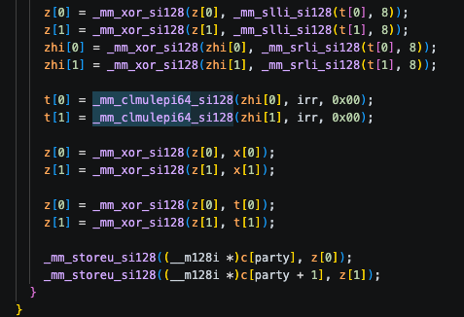
5. 최적화 구현 방법 - VPCLMULQDQ
AIMer: 영지식증명(MPCitH) 사용 → 파티(가상 참가자)가 GF 계산 수행 → 파티를 4개씩 묶어 성능 개선
AVX2
AVX512
→ 기존 AVX2는 2개씩 묶어 계산
_mm512_clmulepi64_epi128
128bit 레인단위로 처리
비트곱셈
512bit 레지스터
어셈블리로 변환 시 VPCLMULQDQ로 출력 됨
왜 빨라질까요?
처리할 명령어 개수가 줄어들어서 빨라짐(코드 양이 줄어듬)

Slide 10
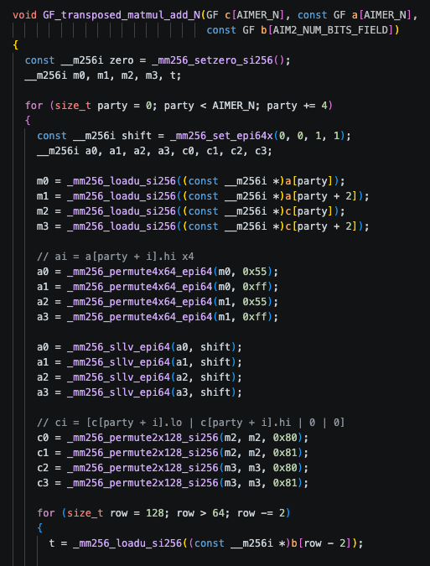
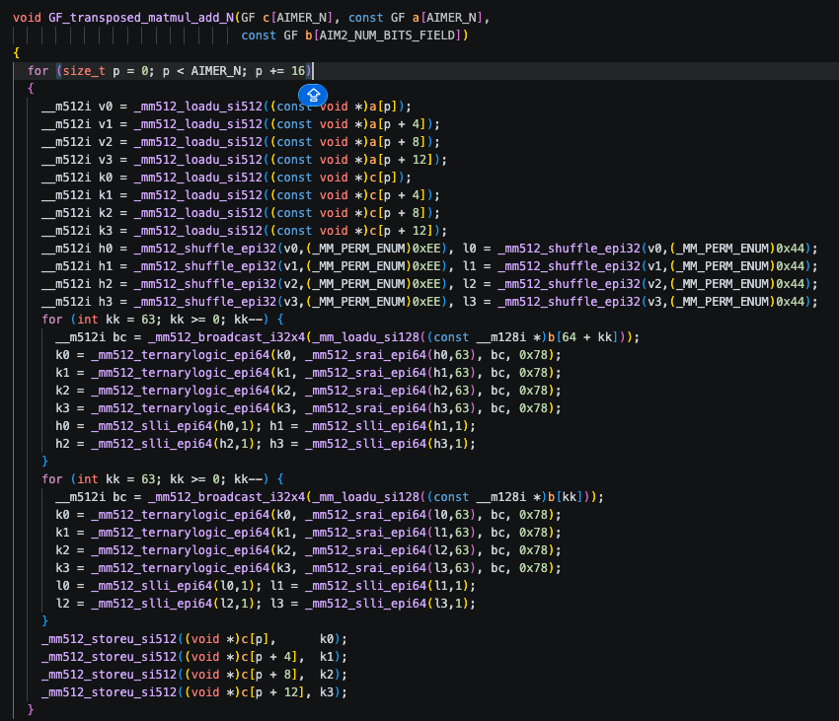
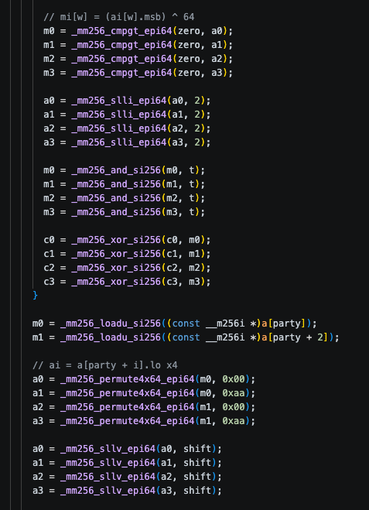
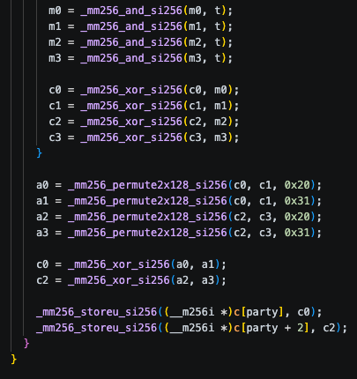
최적화 구현 방법 - VPTERNLOGQ
→ 행렬x벡터 함수의 AND + XOR 로직을 VPTERNLOGQ명령어 1개로 처리
BEFORE: 마스크 → [AND] → [XOR] (조건부 XOR = 명령 2개)
AFTER: 마스크 → [ternarylogic] (조건부 XOR = 명령 1개)

Slide 11
최적화 구현 방법 – Keccak(YMM기반 최적화)
AVX-512VL(Vector Length Extentions)기반 Keccak permutation 최적화
AVX-512VL은 YMM(256bit)레지스터를 사용하면서도 AVX-512명령어 사용 가능
YMM을 쓴다 ≠ AVX2 코드다.
AVX-512 전용 명령어 | 의미
kmovq | 일반 레지스터의 비트마스크 값을 mask레지스터로 이동
vmovdqu8 {%k} | Mask를 사용해 필요한 byte만 load/store
vpternlogq | 3개의 값을 원하는 bit연산으로 한번에 처리
vprolq | 64bit lane 단위 rotate-left

Slide 12
최적화 구현 방법 – Keccak
가능한 연산
vpternlogq: 논리연산 3개를 합친 명령어
64bit 값 3개를 넣고, 원하는 bit연산을 한 번에 수행하는 명령어
tmp = a ^ b tmp = tmp ^ c
vprolq: Rho 회전을 1번의 명령어로 처리
64-bit 값을 왼쪽으로 rotate하는 명령어
AVX2
left = x << r right = x >> (64-r) rot = left | right
AVX512
vprolq $44, %ymm6, %ymm6 → 명령어 1개로 해결
AVX2의 shift-left + shift-right + OR 조합을 대체한다.
a ^ b ^ c
a & b
a | b
a ^ ((~b) & c)
(a & b) | (~a & c)
tmp = a ^ b ^ c

Slide 13
최적화 구현 방법 – Keccak state 병렬배치 후 XOR
Tmp ymm
input0
input1
input2
input3
State Memory
YMM Register
XOR
XOR
XOR
64bit
ymm0
A0
A0
A0
A0
state0
A0
A1
A2
…
A23
A24
ymm1
A1
A1
A1
A1
state1
A0
A1
A2
…
A23
A24
ymm2
A2
A2
A2
A2
state2
A0
A1
A2
…
A23
A24
vmovdqu64
…
…
…
…
…
state3
A0
A1
A2
…
A23
A24
ymm24
A24
A24
A24
A24
256bit YMM레지스터에 4개의 Keccak state를 병렬 배치
하나의 명령으로 4개의 Keccak state에 같은 연산을 동시에 수행 가능
YMM으로 옮긴 후 각 데이터(A0)를 원본 메시지 데이터(input)와 XOR연산(병렬진행)

Slide 14
최적화 구현 방법 – Keccak Permutation
Keccak Permutation
Theta
Rho
Pi
Chi
Iota
NOT, AND, XOR 연산 부분에도 적용
전체 state 값을 섞어 diffusion 시키는 과정
XOR
XOR
XOR
XOR
XOR
A00 A01 A02 A03 A04
A10 A11 A12 A13 A14
A20 A21 A22 A23 A24
A30 A31 A32 A33 A34
A40 A41 A42 A43 A44
D0 = C4 ^ ROT(C1,1)
D1 = C0 ^ ROT(C2,1)
D2 = C1 ^ ROT(C3,1)
D3 = C2 ^ ROT(C4,1)
D4 = C3 ^ ROT(C0,1)
A00 ^= D0
A10 ^= D0
A20 ^= D0
A30 ^= D0
A40 ^= D0
c0
c1
c2
c3
c4
각 5개의 XOR 된 값을 ROT 연산 후 다시 XOR
다시 XOR해서 새로운 A값 생성
3번의 XOR과 1번의 ROT 필요 → vpternlogq과 vprolq로 해결

Slide 15
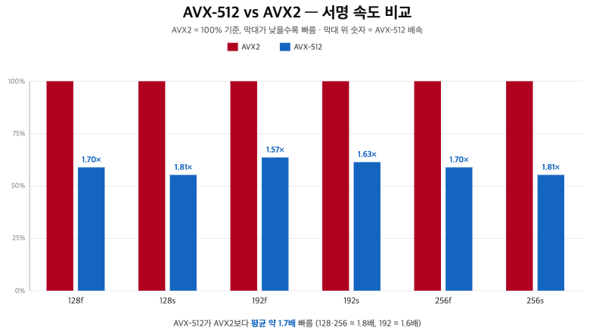


6. AVX512 성능결과
항목 | 값
CPU | 11th Gen Intel Core i7-1165G7 @ 2.80GHz (Tiger Lake)
코어 | 8 논리 스레드
주파수 정책 | governor = performance, 터보 = on (no_turbo=0)
OS / 컴파일러 | Ubuntu 24.04, gcc 13.3.0
최적화 플래그 | -O3 -fomit-frame-pointer
서명(sign) — median cycles-50회 반복 측정
변종 | avx2 | *avx512 | avx512/avx2
128f | 802,112 | 471,423 | 1.70×
128s | 5,996,114 | 3,308,898 | 1.81×
192f | 2,025,983 | 1,287,691 | 1.57×
192s | 15,072,915 | 9,254,646 | 1.63×
256f | 4,003,931 | 2,355,574 | 1.70×
256s | 28,686,277 | 15,852,569 | 1.81×
검증(verify) — 전체, median cycles-50회 반복 측정
변종 | avx2 | *avx512 | avx512/avx2
128f | 793,005 | 478,969 | 1.66×
128s | 5,950,834 | 3,248,313 | 1.83×
192f | 2,029,277 | 1,309,777 | 1.55×
192s | 14,965,880 | 9,070,062 | 1.65×
256f | 3,995,008 | 2,372,853 | 1.69×
256s | 28,438,781 | 15,704,612 | 1.81×
128 / 256 (≈1.7~1.8배): 숫자가 칸에 잘 맞아 "4명 동시"가 효율적
192 (≈1.6배, 제일 작음): 1.5칸이라 0 패딩 줄 세우기 부대비용
s 변종 > f 변종: 파티가 256명이라 "4명 동시"가 더 많이 반복돼 이득 ↑

Slide 16
7. 결론
① 4개씩 묶기 — 512비트 레지스터 하나에 4명분을 담아 한 명령으로
field: 파티 4명의 GF 곱셈을 vpclmulqdq로 동시
Keccak: 해시 4개를 times4로 동시
② vpternlogq — "입력 3개 논리연산"을 한 명령으로 융합
field 행렬곱: 결과 ^ (마스크 & 행)
Keccak χ단계: a ^ (~b & c) (60회!)
"같은 일을 여러번 반복"하는 곳이 SIMD의 황금자리~

